Slide 1

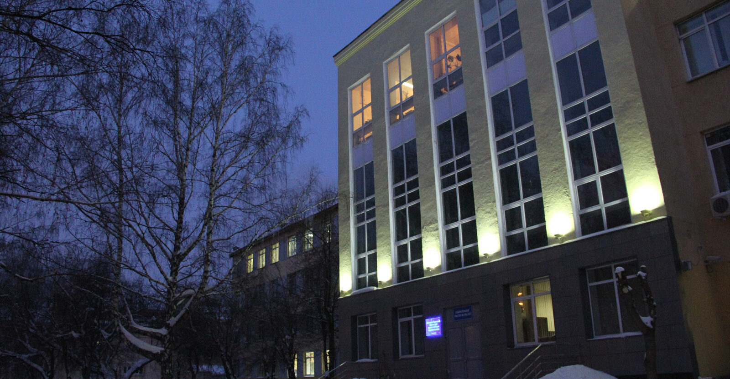
МИНИСТЕРСТВО ОБРАЗОВАНИЯ И МОЛОДЕЖНОЙ ПОЛИТИКИ СВЕРДЛОВСКОЙ ОБЛАСТИ
ГАПОУ СО «ЕКАТЕРИНБУРГСКИЙ КОЛЛЕДЖ ТРАНСПОРТНОГО СТРОИТЕЛЬСТВА»
Разработка мобильного приложения “Книжная полка”
Работу выполнил: Политов М.В.
Руководитель: Мирошниченко Г.В.
Группа: Пр-31

Slide 2
О разработке
Умный поиск
Программа предназначена для ведения личного каталога прочитанной литературы.
Данная разработка - это мобильный программный продукт, предназначенный для автоматизации поиска книг по уникальному номеру (ISBN) через глобальную базу OpenLibrary, а также для удобного сохранения, редактирования и систематизации личной библиотеки пользователя на устройстве.
Мобильный доступ
Личный каталог

Slide 3
ЦЕЛИ И ЗАДАЧИ ПРОЕКТА
Цель: Разработка Android-приложения для получения информации о книге через API и сохранения её в локальную базу данных с возможностью управления записями.
Задачи:
• Изучить актуальную информацию по работе с REST API и форматом JSON.
• Подобрать средства для разработки (язык Kotlin, среда Android Studio).
• Реализовать удобный пользовательский интерфейс на основе трех фрагментов.
• Учесть требования к задаче и реализовать механизмы сохранения данных (SharedPreferences и ROOM).

Slide 4
ФУНКЦИОНАЛЬНЫЕ ХАРАКТЕРИСТИКИ
🖥️
ПРИВЛЕКАТЕЛЬНОСТЬ
Современный интерфейс в стиле Material Design и автоматическая загрузка обложек найденных книг делают работу с приложением визуально приятной и интуитивно понятной.
✅
ЛАКОНИЧНОСТЬ И ПРОСТОТА
Интерфейс разделен всего на 3 логических экрана. Он не перегружен лишней информацией: пользователю достаточно ввести ISBN, чтобы получить готовую карточку книги.
🧩
СИСТЕМАТИЗАЦИЯ
Упрощение и автоматизация операций поиска литературы, а также удобное сохранение, редактирование и удаление записей в личной библиотеке благодаря локальной базе данных ROOM.

Slide 5
СТЕК ТЕХНОЛОГИЙ
Язык программирования:
Kotlin
Среда разработки:
Android Studio
Архитектура UI:
Fragments
Сетевые запросы:
Volley
Локальная БД:
ROOM
Формат данных:
JSON
Загрузка картинок:
Glide

Slide 6
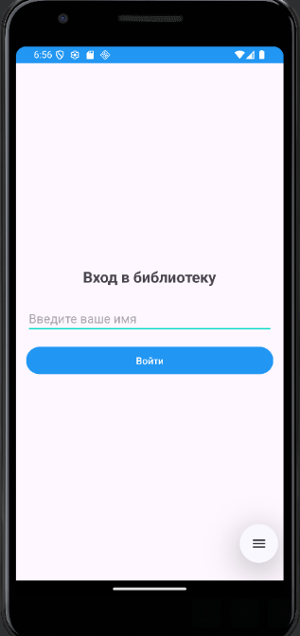
ГЛАВНОЕ ОКНО (АВТОРИЗАЦИЯ)
• Включает в себя приветственный экран для входа в систему.
• Поле для ввода имени пользователя.
• Проверка ввода на пустоту.
• Сохранение имени в SharedPreferences в формате JSON для персонализации интерфейса.

Slide 7
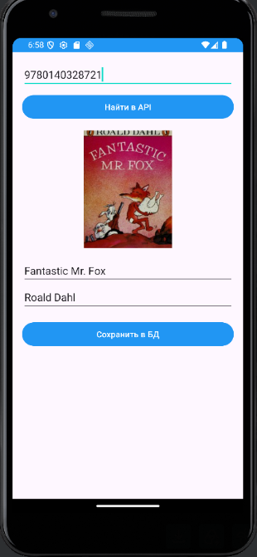
ФОРМА ПОИСКА И ДОБАВЛЕНИЯ
• Экран запроса данных из внешнего источника (OpenLibrary API).
• Ввод ISBN уникального номера книги.
• Кнопка отправки запроса.
• Автоматический парсинг JSON-ответа: извлечение названия, автора и ссылки на обложку.
• Загрузка изображения обложки по ссылке с помощью библиотеки Glide.
• Кнопка сохранения данных в локальную БД.

Slide 8
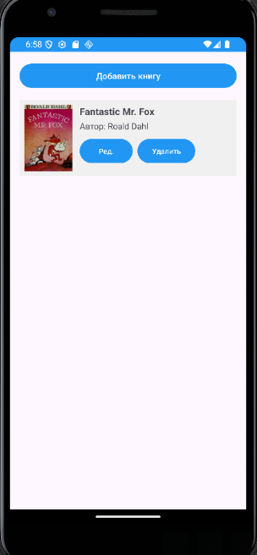
Экран вывода и управления библиотекой
• Отображение личного каталога из базы данных ROOM реализовано на базе RecyclerView.
• Карточка каждой книги содержит обложку, название и автора.
• Редактирование: Кнопка «Ред.» открывает форму с заполненными полями.
• Удаление: Кнопка «Удалить» мгновенно стирает запись из списка и базы.
• Кнопка «Добавить книгу» вверху экрана позволяет перейти к поиску новой литературы.

Slide 9
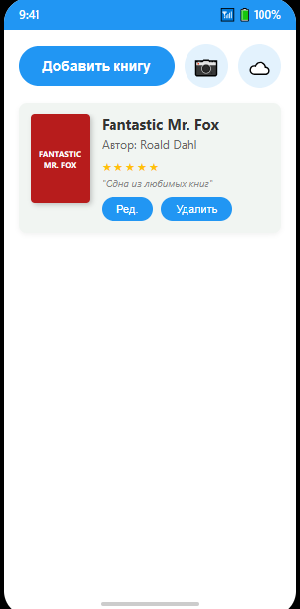
Перспективы развития
• Добавление синхронизации с облаком (Firebase) для доступа с разных устройств.
• Внедрение сканера штрих-кодов для быстрого поиска по ISBN.
• Добавление личных заметок и рейтинга для книг.

Slide 10
Спасибо за внимание

